Slide 1


Thème
Smart Parking
Réalisé par :
Wahiba Boudjou
Rachid Azakri
Fatma MAKOURI
Encadré par :
M. Aomar OSMANI.
M. Massinissa HAMMIDI.
2018/2019

Slide 2
Plan de la présentation
1-Introduction
2-Spécification des besoins
3-Conception
4-Réalisation
5-Conclusion et perspectives
<numéro>

Slide 3
INTRODUCTION
Notes:
No slide master
<numéro>

Slide 4


Spécifications des besoins
PROBLÉMATIQUES
SOLUTIONS
.

Slide 5
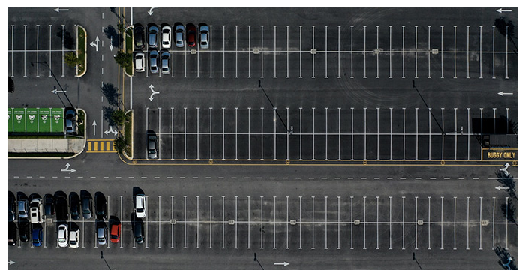
Étude de l’existant
Parkki guide les collaborateurs Airbus de Saint-Nazaire, grâce à sa solution Smart Parking

Slide 6
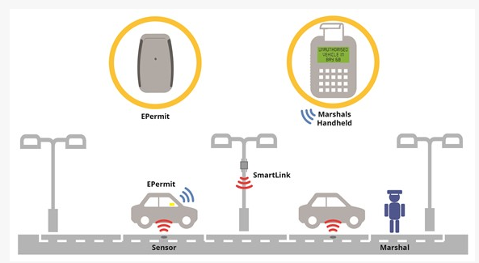
Le britannique Smart Parking propose pour la ville de Londres

Slide 7
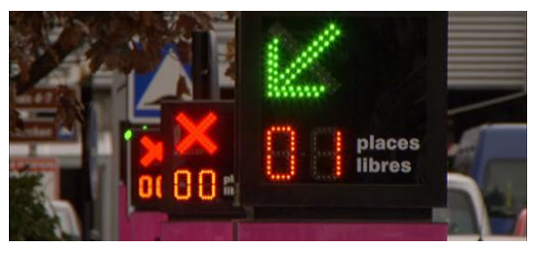
SmartGrains

Slide 8
Conception
Démarches de développement
Pour modéliser notre système informatique on a utilisé l’ UML (Unified Modeling Language).
Et voici quelques diagrammes pour mieux expliquer la Platforme :

Slide 9
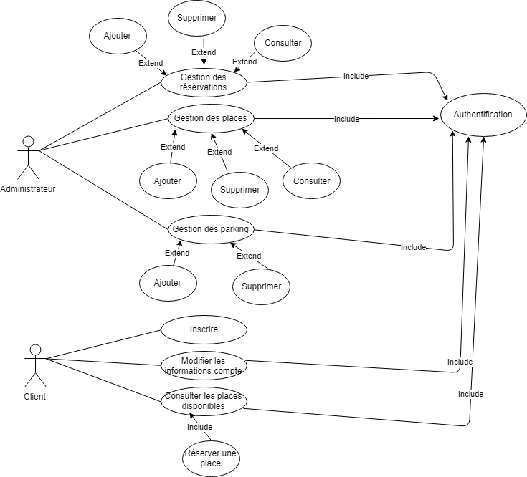
Diagramme de cas d’utilisation global

Slide 10
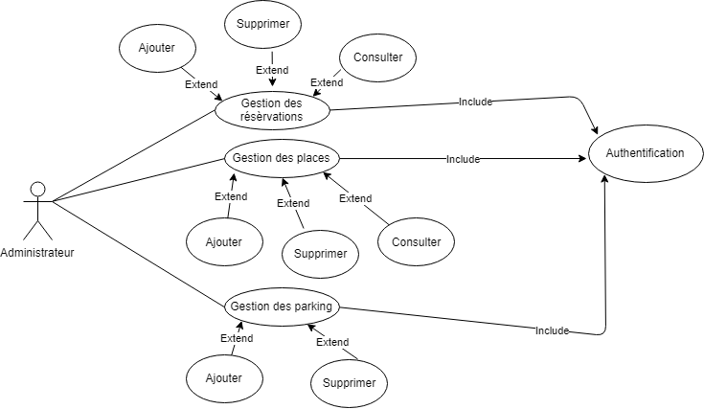
Diagramme de cas d’utilisation des activités de l’administrateur

Slide 11
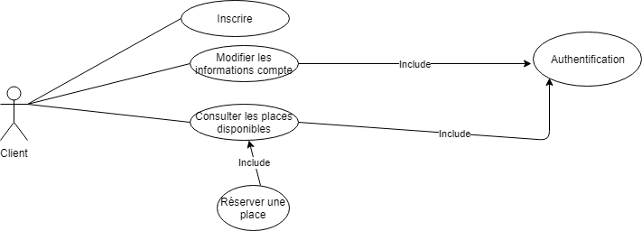
Diagramme de cas d’utilisation des activités du client

Slide 12
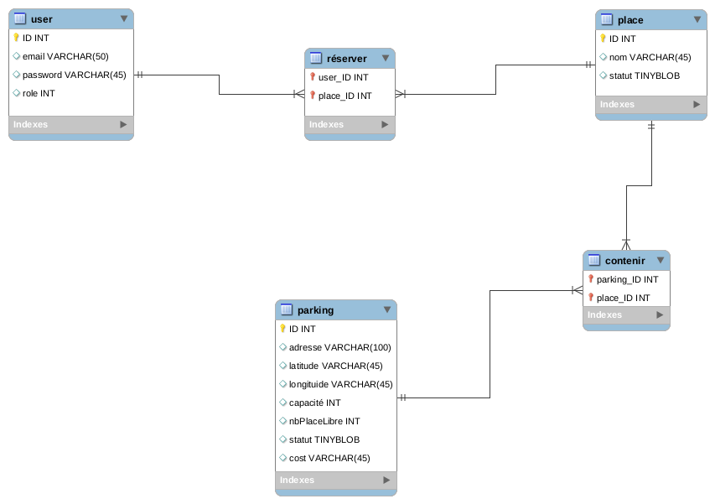
Diagramme de classe

Slide 13
Réalisation
Langages de programmation utilisés:
- PHP
- HTML 5
- CSS 3
- JavaScript
-SQL
- C/C++
-

Slide 14
0utils de développement de l’application:
- Serveur apache
- XAMPP
- Ardouino IDE
- PHPMyAdmin
- MySQL
- Google map API

Slide 15
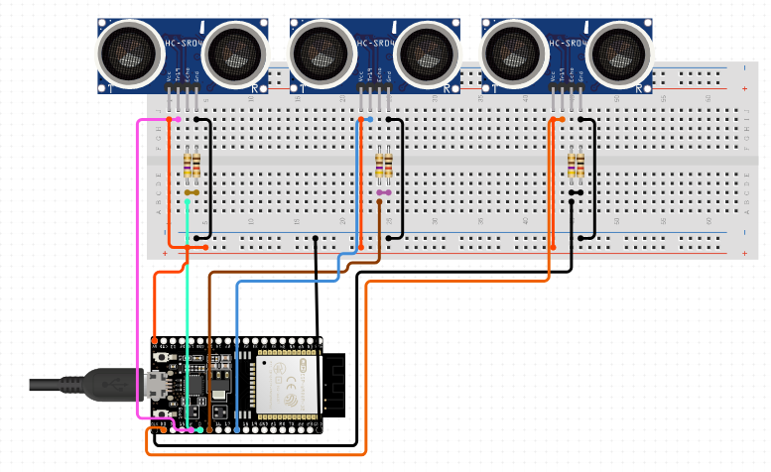
Capteur de places dans le parking

Slide 16
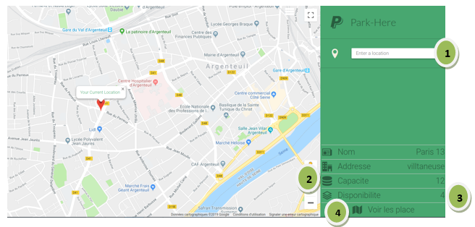
Page principale

Slide 17
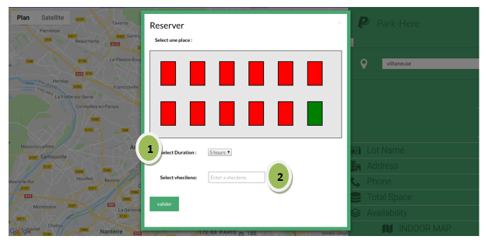
Page de réservation

Slide 18
Conclusion et perspectives
Conclusion

Slide 19
MERCI POUR VOTRE ATTENTION

